Slide 1
Finlandia od kuchni
Ryszard Gabryś 5K

Slide 2
Kuchnia fińska charakteryzuje się prostotą zarówno w doborze składników jak i ich przygotowaniu. Za tę prostotę odpowiedzialny jest surowy klimat, powszechna bieda oraz pragmatyzm samych Finów.

Slide 3
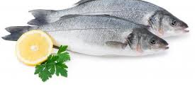
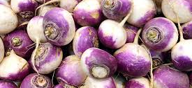
PODSTAWOWE SKŁADNIKI TRADYCYJNEJ FIŃSKIEJ KUCHNI
Zboża (głównie żyto), ziemniaki (wcześniej była to zdecydowanie brukiew), ryby, mięso, mleko i jego przetwory oraz owoce leśne.
Czarne jagody, borówki brusznice, maliny moroszki to prawdziwe skarby fińskich lasów. Borówki brusznice wykorzystuje się bardzo często w kuchni fińskiej, zarówno do przygotowania deserów, jak i jako dodatek do dań mięsnych.

Slide 4
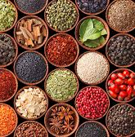
Przyprawy jako dobro luksusowe w dawnej kuchni fińskiej prawie nie występowały, czasami stare przepisy ograniczają się jedynie do soli i czarnego pieprzu.
Wraz ze wzrostem dostępności przypraw w fińskich przepisach zaczęło pojawiać się ziele angielskie, liście laurowe, w zamożniejszych domach cynamon, kardamon oraz kolorowy pieprz.
Kuchnia fińska jest bardzo łagodna w smaku. Czosnek i cebula pojawia się w potrawach bardzo rzadko.
Koper natomiast jest absolutnie obowiązkowym dodatkiem do ryb.

Slide 5
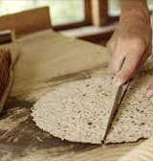
Bieda w Finlandii była bardzo dotkliwa. Ostatnia wielka klęska głodu w Europie zachodniej miała miejsce w Finlandii w latach 1866-1868. W wyniku głodu zmarło około 8 procent ludności. W czasach Wielkiego Głodu często głównym pożywieniem był chleb - pettuleipä, przygotowywany z mąki żytniej i zmielonego łyka sosnowego.
Po drugiej wojnie światowej wraz z napływem ludności przesiedlonej z Karelii, do kuchni fińskiej zostają włączone nowe dania, jak karjalanpaisti czy karjalanpiirakka

Slide 6
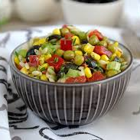
Kolejna rewolucja w kuchni fińskiej nastąpiła w latach 70. XX wieku i była związana z dużą migracją do miast oraz ogromnym wzrostem zatrudnienia kobiet. W szkołach zaczęto uczyć dzieci zdrowego odżywiania, w telewizji pojawiły się pierwsze programy kulinarne. Z drugiej strony emancypacja kobiet spowodowała znaczny wzrost produkcji gotowej żywności oraz spopularyzowania mrożonek.
Do najpopularniejszych produktów mrożonych należał kurczak oraz mieszanka kukurydza-groszek-papryka (dostępna w sklepach do dzisiaj).
Największym rarytasem były mrożone krewetki, przynoszące odrobinę egzotyki na fińskie stoły. Do kulinarnych nowości w tym okresie należy również zaliczyć: świeże soki oraz wzrost spożycia białego pieczywa i jogurtów.

Slide 7
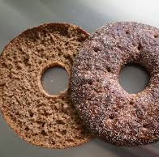
TRADYCYJNE POTRAWY KUCHNI FIŃSKIEJ
Hakan reikäleipä - tradycyjne pieczywo z różowej mąki w formie pierścienia z otworem w środku

Slide 8
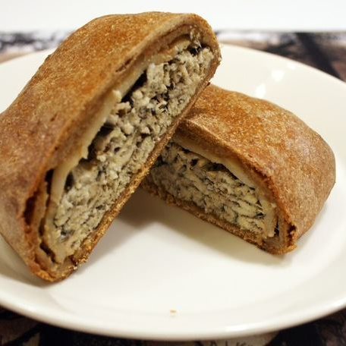
TRADYCYJNE POTRAWY KUCHNI FIŃSKIEJ
Kalakukko - przysmak kuchni fińskiej - jest to smażony w tłuszczu pieróg z żytniej mąki, nafaszerowany plasterkami słoniny, kawałkami mięsa i przede wszystkim małymi słodkowodnymi rybkami muikku. Specjał ten jada się na zimno, popijając kwaśnym mlekiem.

Slide 9
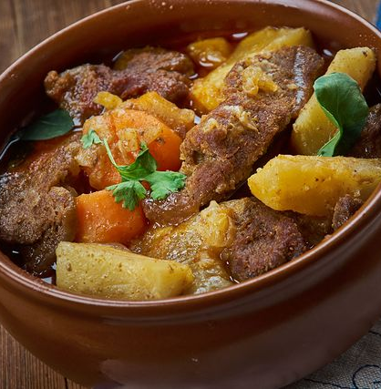
TRADYCYJNE POTRAWY KUCHNI FIŃSKIEJ
Karjalanpaisti - kociołek mięsny. Danie fińskie przypominające gulasz węgierski.
Oryginalnie przyrządzane jest z mięsa renifera lub łosia.

Slide 10
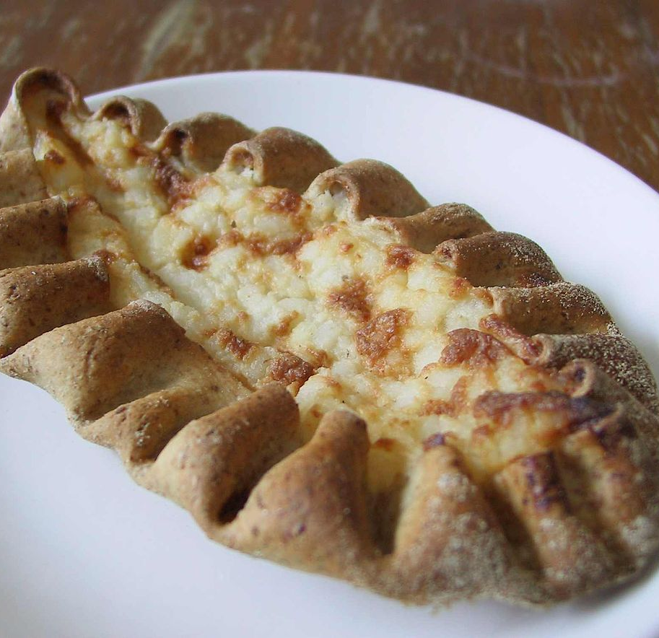
TRADYCYJNE POTRAWY KUCHNI FIŃSKIEJ
Karjalanpirakka - pierogi karelskie nadziewane mięsem, serem i kapustą.

Slide 11
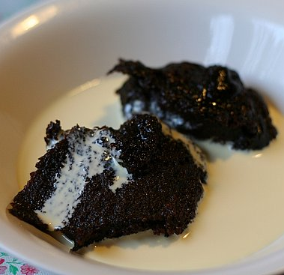
TRADYCYJNE POTRAWY KUCHNI FIŃSKIEJ
Mämmi - deser ze słodu, mąki razowej, skórek owocowych i wody, podawany tradycyjnie na Wielkanoc.

Slide 12
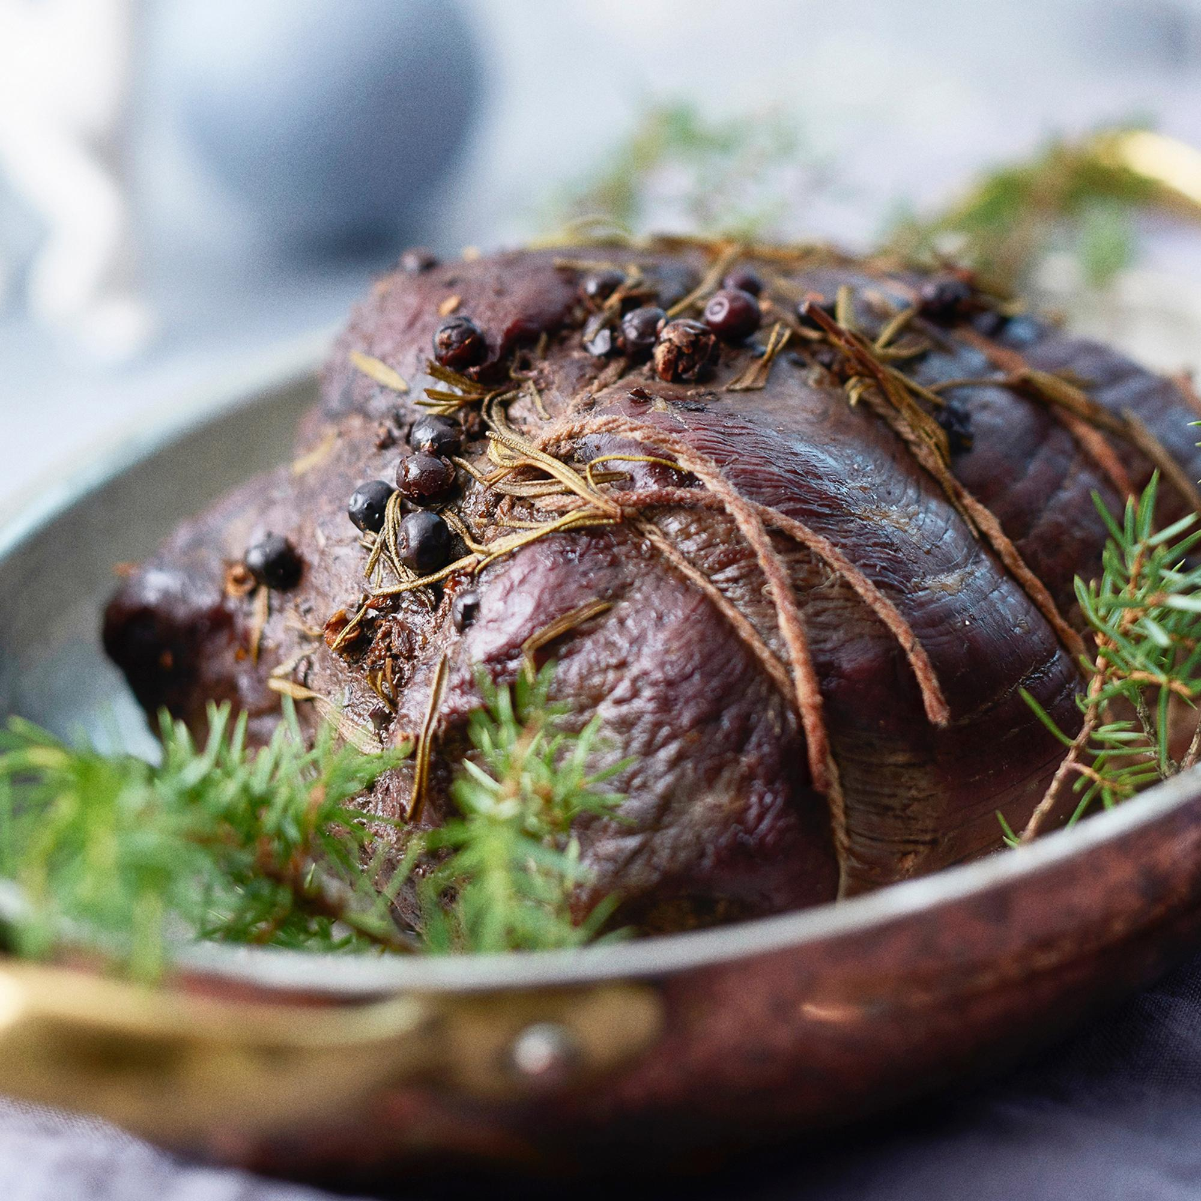
TRADYCYJNE POTRAWY KUCHNI FIŃSKIEJ
Poronpaisti - pieczeń z renifera

Slide 13
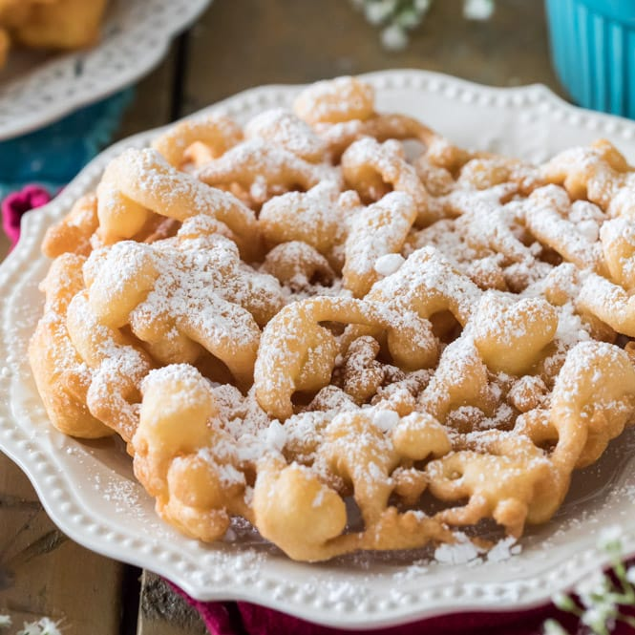
TRADCYJNE POTRAWY KUCHNI FIŃSKIEJ
Tippaleipä - szwedzkie faworki, tradycyjna potrawa z sąsiadującego z Helsinkami regionu Porvoo.

Slide 14
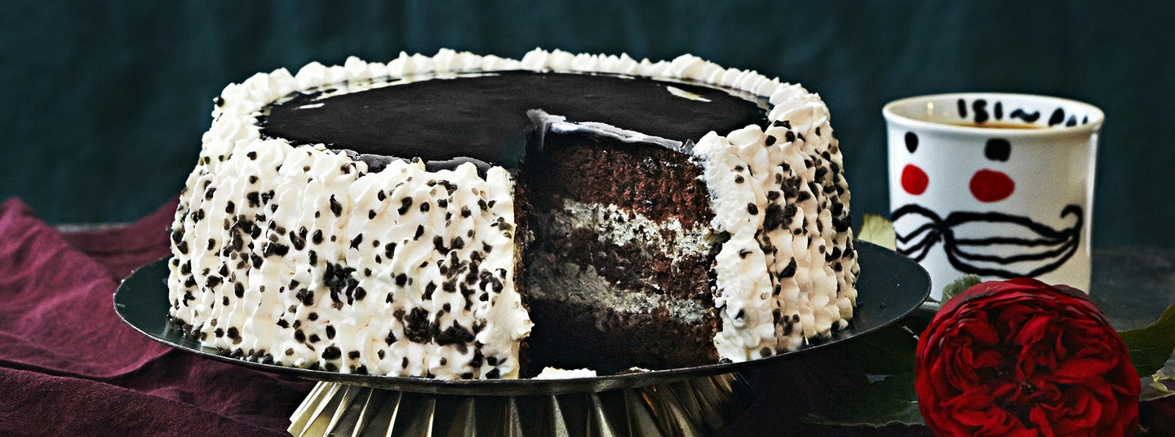
TRADYCYJNE POTRAWY KUCHNI FIŃSKIEJ
Salmiakki kakku – tort ze słonej lukrecji

Slide 15
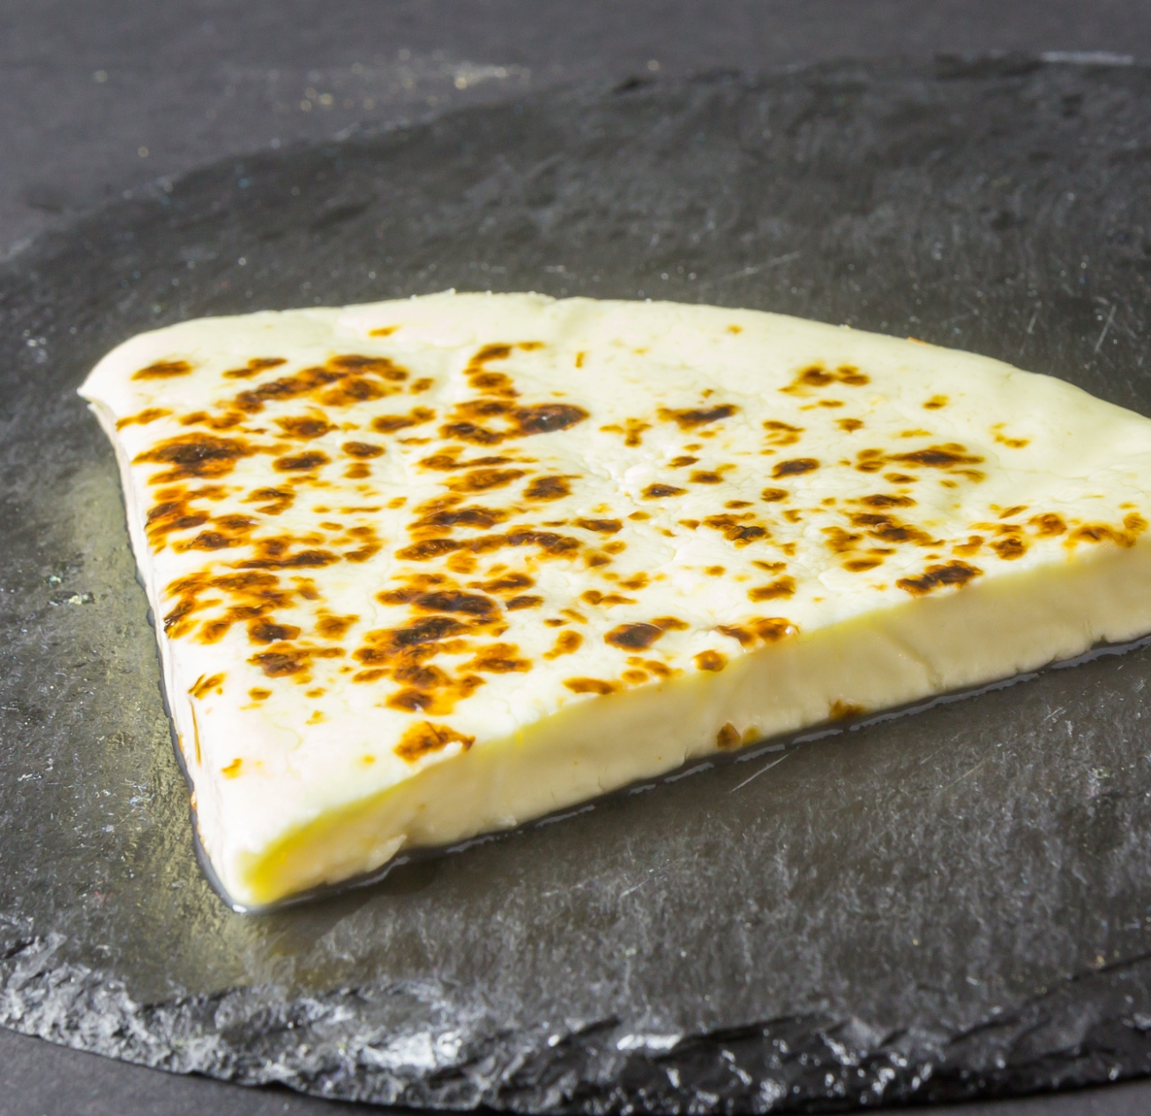
TRADYCYJNE POTRAWY KUCHNI FIŃSKIEJ
Leipäjuusto – chleb serowy. Kiedyś podawano go do kawy, bardzo dawno temu konserwowano go na lata, a później dodawano do różnych potraw. Aktualnie serwuje się go z lakkahillo (dżem z maliny moroszki) podgrzany na śmietance lub na zimno.

Slide 16
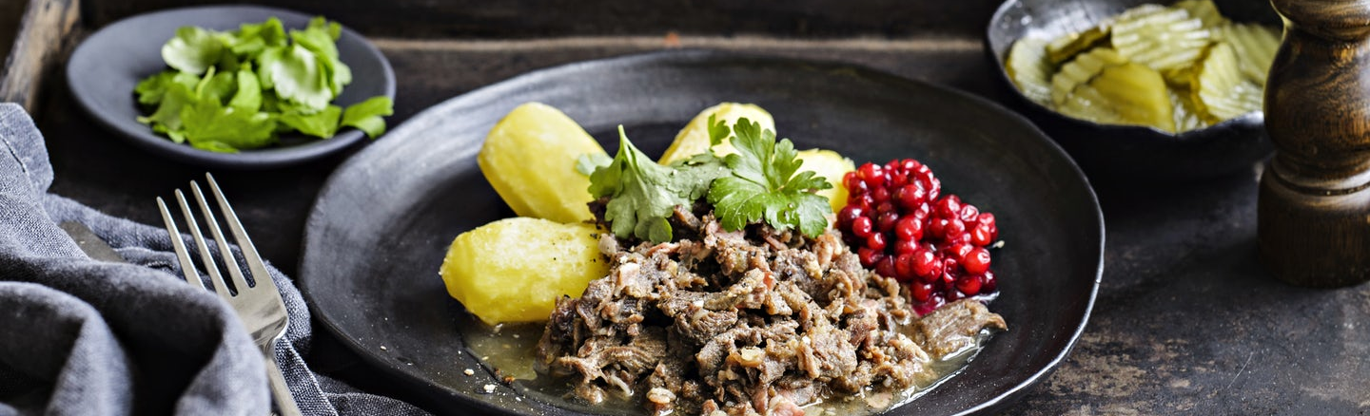
TRADYCYJNE POTRAWY KUCHNI FIŃSKIEJ
Poronkäristys – smażony renifer. Bardzo popularna tradycyjna potrawa w Fińskich restauracjach, najbardziej znana jest w Laponii. Do przyrządzenia używany jest stek, krojony w plastry, tradycyjnie mięso powinno się smażyć na tłuszczu renifera, ale aktualnie używa się normalnego oleju. Najczęściej podawane z młodymi ziemniakami oraz borówkami z cukrem.

Slide 17
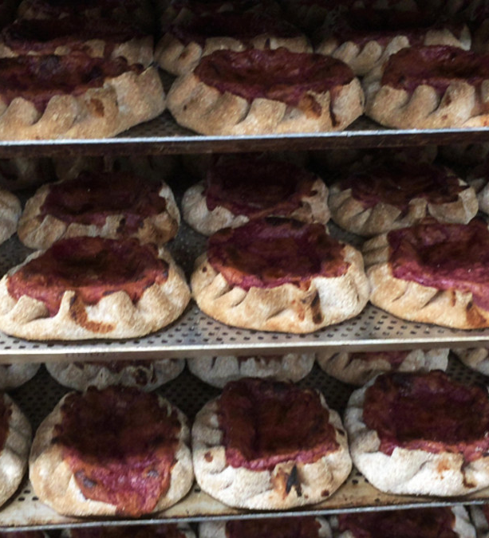
TRADYCYJNE POTRAWY KUCHNI FIŃSKIEJ
Kainuun rönttönen - Fiński słodki przysmak serwowany jako deser, wygląda prawie tak samo, jak Karjalanpiirakka, różnica polega na tym, że wypełniony jest słodkim purée i nadzieniem (najczęściej borówkowym). Podaje się go jako dodatek do kawy.

Slide 18
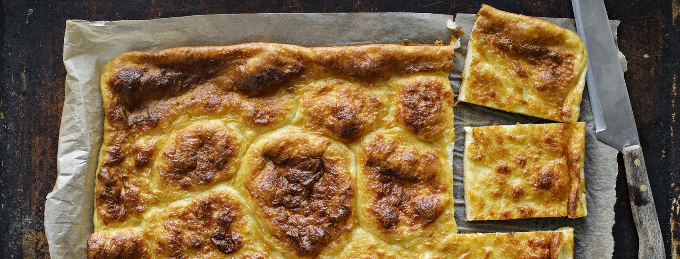
TRADYCYJNE POTRAWY KUCHNI FIŃSKIEJ
Pannukakku (Kropsu) – naleśnik. Naleśniki są bardzo popularne w Finlandii. Można je jeść przyrządzone na słono lub na słodko. Najbardziej popularne są wersje naleśników z serem.

Slide 19
Obfitość jezior sprawia, ze na fińskich stołach często pojawiają się ryby w rozmaitej postaci, np. wędzone, serwowane w słodkim majonezie albo śledzie na słodko w czerwonym winie. Wigilijnym przysmakiem jest suszony dorsz w białym sosie, wędzony latem, a przed podaniem moczony w specjalnym ługu, a potem długo gotowany.
W połowie sierpnia rozpoczyna się sezon rakowy (rapu aika).
Codzienny jadłospis trudno sobie wyobrazić bez kwaśnego mleka piimä (przygotowywanego na specjalnej zakwasce) i solonego masła (niesolone jest rzadkością).
Wsród świątecznych rarytasów można znaleźć paszteciki z suszonymi śliwkami, rogaliki sarvet, lapońską wędzoną polędwicę z renifera oraz solonego łososia.

Slide 20
Bibliografia
https://zyciewfinlandii.pl/popularne-jedzenie-w-finlandii/
https://podroze.gazeta.pl/podroze/1,116764,12500661,Finlandia_Helsinki__Kuchnia_finska.html
http://finskiesmaki.blogspot.com/p/jak-zdazyliscie-sie-juz-zorientowac.html

